Slide 1
Otevřený dialog
Tereza Pokorná, pokorna.tereza@cdz9.cz
21. 10. 2020
JABOK

Slide 2
Program
Představení, kdo je kdo, co už znám
Definice OD
Historie
Základní principy
12 klíčových prvků
Uplatnění v praxi
Aktuality v ČR

Slide 3
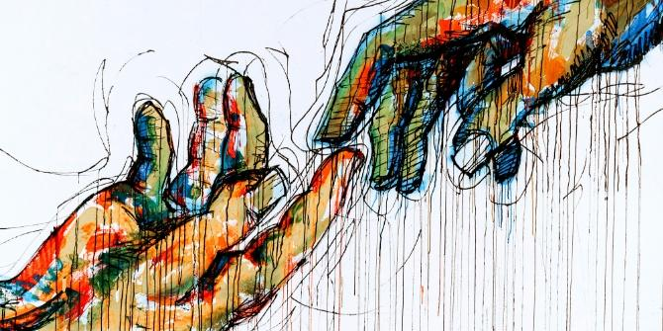
otevřený dialog?

Slide 4
Otevřený dialog - 2 pohledy
Životní filozofie, které je třeba se stále učit.
Způsob přemýšlení a vztáhnutí se k ostatním lidem.
Cesta, jak být společně spolu lidmi.
Model krizové intervence založený na práci s celou sítí klienta a včasnosti poskytnuté intervence.
Psychoterapeutický nástroj.

Slide 5
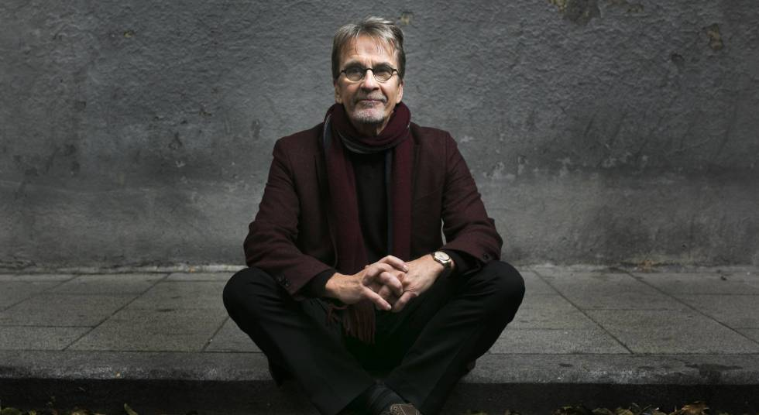
Jaakko Seikkula
Hlavní spoluautor OD (Klinika Keropudas, Tornio, Severní Laponsko - Finsko)

Slide 6
Jaakko Seikkula
Klinický psycholog, lektor výcviku rodinné terapie a univerzitní profesor.
Od 80. let se věnuje rozvoji, výzkumu a zavádění přístupu otevřeného dialogu u nejzávažnějších psychotických krizí a v dalších krizových situacích.
V jeho přístupu jsou psychotické problémy vnímány především jako odpověď na krizi, ne jako stabilní stav.

Slide 7
Jeho myšlenky
Dialog začíná s prvním nádechem, v dialogickém vztahu jsme neustále - interagujeme. I malá miminka mají schopnost dialogu.
Dialog není jen komunikace. Dialog je život.
Rodina je partner v léčbě, ne předmět léčby.
Zapojení rodin klientů do léčby, zohlednění každého hlasu. Dát prostor a naslouchat každému. Naučit se sdílet moc.
Změna se začne dít ve chvíli, kdy změníme přístup my x ne snaha změnit klienta, rodinu.
Symptom (psychóza) - vzniká následkem potíží ve vztazích, kdy jednotlivé hlasy nemohly být vyslyšeny.
Pokud se otevře prostor pro práci s emočními dilematy, symptomy mohou postupně vymizet.

Slide 8
Cíl OD
Nabídnout sociální síti možnost se setkat v bezpečném prostředí, zajistit důvěrný prostor k vyřčení jednotlivých hlasů jednotlivých členů sítě.
Předejít odcizení a obnovit vztahy (“obnova toku lásky v rodině”)
= naslouchat, vyslechnout se, najít společný jazyk, kterému budou všichni rozumět.
Výsledek OD = společný zážitek
V krizi mají lidé příležitost vytvořit a přestavět příběhy, identitu a vztahy.

Slide 9
Historie Otevřeného dialogu
Praxe přišla první, teorie a vysvětlení později během studií - 1978 1. analýza (Jaké druhy dialogu jsou neúčinnější v praxi?)
1986 - 1. trénink v OD (3 roky)
Snaha integrovat různé metody (v akutní krizi není účinný jen jeden přístup):
systemická terapie
na potřeby zaměřený přístup
rodinná terapie
komunitní péče
mindfulness, na trauma zaměřený přístup
Od 1984 - otevřená setkávání klientů - switch myšlení (před tím se potkávali jen profesionálové bez klientů)

Slide 10
Historie Otevřeného dialogu
1988 - výzkumný projekt Jaakka:
před hospitalizací se tým vyškolených profesionálů potkal s rodinou
Výsledek: ve 40 % nebyla nutná hospitalizace.
Doporučení - optimální terapie:
ihned - 1. den po 1. kontaktu
přizpůsobená klientovi
zapojení rodiny
kontinuální
tolerance nejistoty
dialogická
účinný faktor - bezpodmínečné přijetí
https://www.youtube.com/watch?v=TZEoRRx8p4Y&ab_channel=PetraNarativ

Slide 11
7 principů Otevřeného dialogu
Okamžitá pomoc a význam krize
1. setkání zorganizováno v 1. 24 hod od 1. kontaktu
Role krize - paradoxně otevírá dveře k dialogu
Dle výzkumů z Tornia první 2 dny je člověk v psychoze otevřen mluvit o tom, co se mu děje. 3. den obvykle přichází na vlastní mechanismy, jak psychozu zvládnout - stahuje se do sebe - chronifikace krize.
Nikdy není příliš pozdě!
Krize jako příležitost se otevřít a mluvit o svých přesvědčeních, přestavět příběhy, identitu a vztahy.

Slide 12
7 principů Otevřeného dialogu
Dialog a polyfonie
Otevřenost a transparentnost
„nic o nás, nic bez nás“
Vytváření prostoru pro odlišnosti
Hledání společného jazyka s cílem porozumět si
Důraz na všechny zůčastněné
Polyfonie
horizontální (hlasy lidí)
vertikální (naše vnitřní monology, co si myslím já, jako dcera, jako zdravotní sestra, jako matka - oslovují naše soc. role)

Slide 13
7 principů Otevřeného dialogu
Tolerance nejistoty
“nevědění”
Nehledáme cíl, o čem to celé je
Nehoníme se za zakázkou
Nesnažíme se porozumět obsahu toho, co druhý říká
Jsem přítomný tady a teď se sítí
Odhazuji své hypotézy
Trpělivost, udělat si čas naslouchat, následovat
Umožnit existenci prostoru pro silné a často bolavé emoce
Vytváření prostoru pro protichůdné a konfliktní perspektivy
Důvěra v ozdravný proces

Slide 14
7 principů Otevřeného dialogu
Odpovědnost
Kdo je kontaktován jako první, převírá zodpovědnost za organizaci setkání
Všechna rozhodnutí, která se domluví, se udějí na setkání
Nevytváří se léčebný plán mimo setkání

Slide 15
7 principů Otevřeného dialogu
Flexibilita a mobilita
Radikálně na osobu orientované
Setkání probíhají kdykoliv, kdekoliv, s kýmkoliv
Nedirektivní, přizpůsobené potřebě, responsivní, posilující
Setkání na denní bázi, pokud nutné

Slide 16
7 principů Otevřeného dialogu
Psychologická spojitost
Kontinuita
1 multidisciplinární tým po celou dobu setkávání
Dlouhodobě, i více jak 5 let
V jádru stejní členové kvůli případným budoucím krizím
Důležitost udržitelných vztahů

Slide 17
7 principů Otevřeného dialogu
Kontext sociální sítě
Rodiny, pečovatelé, přátelé, kolegové a další členové profesní a soukromé sítě mohou vždy být na jednotlivá setkání pozvaní - kdokoliv
„Kdo vám může právě teď pomoci?“

Slide 18
12 klíčových prvků OD
1. Dva nebo více terapeutů na setkání týmu
2. Účast rodiny a sociální sítě
3. Používání otevřených otázek
4. Reakce na to, co klient říká
5. Důraz na přítomnou chvíli
6. Získávání většího množství názorů (polyfonie)
7. Zaměření na vztahy v dialogu
8. Věcná reakce na problémovou diskusi nebo chování s pozorností věnovanou příčinám
9. Důraz na klientova vlastní slova a příběhy, ne na symptomy
10. Rozhovor mezi odborníky (reflexe) při léčebných setkáních
11. Transparentnost
12. Tolerance nejistoty

Slide 19
12 klíčových prvků OD
4. Reakce na to, co klient říká
Užívání vlastních slov klienta (emocí), citlivost k tomu, co je důležité
Responsivní poslouchání, spousty „hmm“ a opakování posledních slov (zrcadlení)
Udržování pozornosti vůči nonverbální komunikaci (ztělesněné poslouchání, oční kontakt, pokyvování hlavou, obličejové výrazy, postoj těla, gesta, tón hlasu, hlasitost)
Umožnit prostor pro mlčení
Přidávat k příběhu co nejméně

Slide 20
12 klíčových prvků OD
5. Důraz na přítomnou chvíli
Odezva na klientovy bezprostřední emoce, co si kdo v danou chvíli myslí, pociťuje, prožívá v daný moment
Nechat průchod emocím, které vyvstanou
Snaha potkat se s každým hlasem
„Jak se ohledně toho cítíte nyní?“
Klient ve skutečnosti hledá pomoc vyjádřit ty zkušenosti, o kterých nemůže/neumí mluvit.

Slide 21
12 klíčových prvků OD
7. Zaměření na vztahy v dialogu
viz polyfonie
empatie, vzájemné porozumění
„Co by na to babička řekla, kdyby tu byla?“
„Jaké to pro tebe je, slyšet, co teď řekla máma?“
„Mami jaké myslíš že je to pro tvého syna, slyšet to, co jsi právě řekla?“

Slide 22
12 klíčových prvků OD
8. Věcná reakce na problémovou diskuzi nebo chování s pozorností věnovanou příčinám
NAŠE REAKCE MÁ SMYSL, I KDYŽ TOMU NEROZUMÍM
Normalizace chování jako přirozená reakce na stresující životní události a situace
O problémech se nemluví jako o patologických
Symptom (psychóza/slyšení hlasů) jako něco smysluplného (přirozená reakce na nepřirozenou situaci, na něco, co škodí)
Současná zkušenost je součást vyrovnávání se s předchozími zkušenostmi/traumaty
V každé reakci klienta hledat užitečné a logické aspekty

Slide 23
12 klíčových prvků OD
9. Důraz na klientova vlastní slova a příběhy
Povzbuzujte vyprávění příběhů o tom, co se v životě dané osoby stalo, jaké jsou jejich zkušenosti, myšlenky a pocity
Podporujte síť v hledání slov/jazyka za účelem sdělení jejich zkušeností
Citlivost k detailu a jemnostem - čl. s nejzávažnějšími symptomy může mít největší problém vyjádřit se slovy - všímat si toho, co se děje v místnosti, když osoba vypráví svůj příběh
Trauma - zdroj pro symptom, vymyká se běžnému jazyku
„Neptej se mě co je se mnou špatně, ptej se mě, co se mi stalo.“

Slide 24
12 klíčových prvků OD
10. Rozhovor mezi odborníky (reflexe) při léčebných setkáních
Profesionálové se na sebe dívají
Odkazují se na to, co bylo právě řečeno
Povzbuzují, oceňují, normalizují
Otevření, jemní, přijímající
Používají jednoduchý jazyk
Mluví pomalu, max 2 min (po 30 sekundách lidi ztrácíme)
Soustředí se na emoce
Hovoří o vlastních pocitech
Soustředí se na to, co je dojalo, vytváří empatické, emoční spojení
Příležitost dát hlas složitým problémům, situacím
Zvědavý, soucitný, angažovaný
Snaží se zahrnout všechny ve svých reflexích
Dát možnost síti, aby se vyjádřila

Slide 25
Co rozhodně není OD
rady
interpretace
kritika
hraní si na intelektuála
hodnocení
ulpívání na svých myšlenkách
hypotetizování
klient = objekt léčení
rodina = příčina psychozy
obviňování
vím, co je pravda
expertní jazyk (používání diagnoz, popis symptomů…)
neposlouchání druhých
společný konsenzus
racionalizace
vysvětlování
rychlá odpověď
“rozumím Vám”
držet si odstup
“Někdy nám naše myšlenky brání potkat se s jiným člověkem.”

Slide 26
Uplatnění v Praxi
Především na poli duševního zdraví
Klinika Keropudas - všichni profesionálové mají výcvik, krizové týmy, na oddělení při hospitalizaci klient vždy přítomen při vytváření léčebného plánu
VB - Peer supported OD - využívání peerů v OD, zaměření na trauma v procesu zotavení
Norsko - Klinika Dobrého dialogu
V našich životech jako cesta - důraz na přítomný okamžik (OD využívá každodenní praxe meditace mindfulness, umění improvizace)
Přesah i do jiných oblastí (politika, ekologie… - v Italii ve školství, soc. práci)

Slide 27
Aktuality v ČR
Zahrada 2000 (Jeseník) - celá organizace prošla výcvikem OD (M. Hopfenbeck), pořádají výcviky OD - nyní 4. běh
Práh (Brno) - práce s rodinami
Pavel Nepustil (Brno) - práce s rodinami a klienty s duální diagnozou
Narativ (Brno) - pořádá výcvik OD se zahraničními lektory - nyní 3. běh
Praha - práce s rodinami, v týmech intervizní setkání, Pražská skupina sympatizantů s OD - pravidelná setkávání

Slide 28
“Nechceme být vyléčeni,
ale osbovozeni, přijati a vyslyšeni, ať žijeme v jakémkoliv světě.”

Slide 29
Zdroje
prezentace z výcviku Peer supported Open Dialogue (M. S. Hopfenbeck)
OTEVŘENÉ DIALOGY: SETKÁVÁNÍ SÍTÍ KLIENTA V PSYCHOSOCIÁLNÍ PRÁCI (J. Seikkula, T. E. Arnikl)
Otevřené dialogy v praxi (Zahrada 2000)
http://otevrenedialogy.cz/index.php/zdroje
http://www.zahrada2000.cz/o-nas/6-otevreny-dialog.html
http://narativ.cz/cs/zakladni-trenink-v-otevrenem-dialogu-beh3

